Slide 1
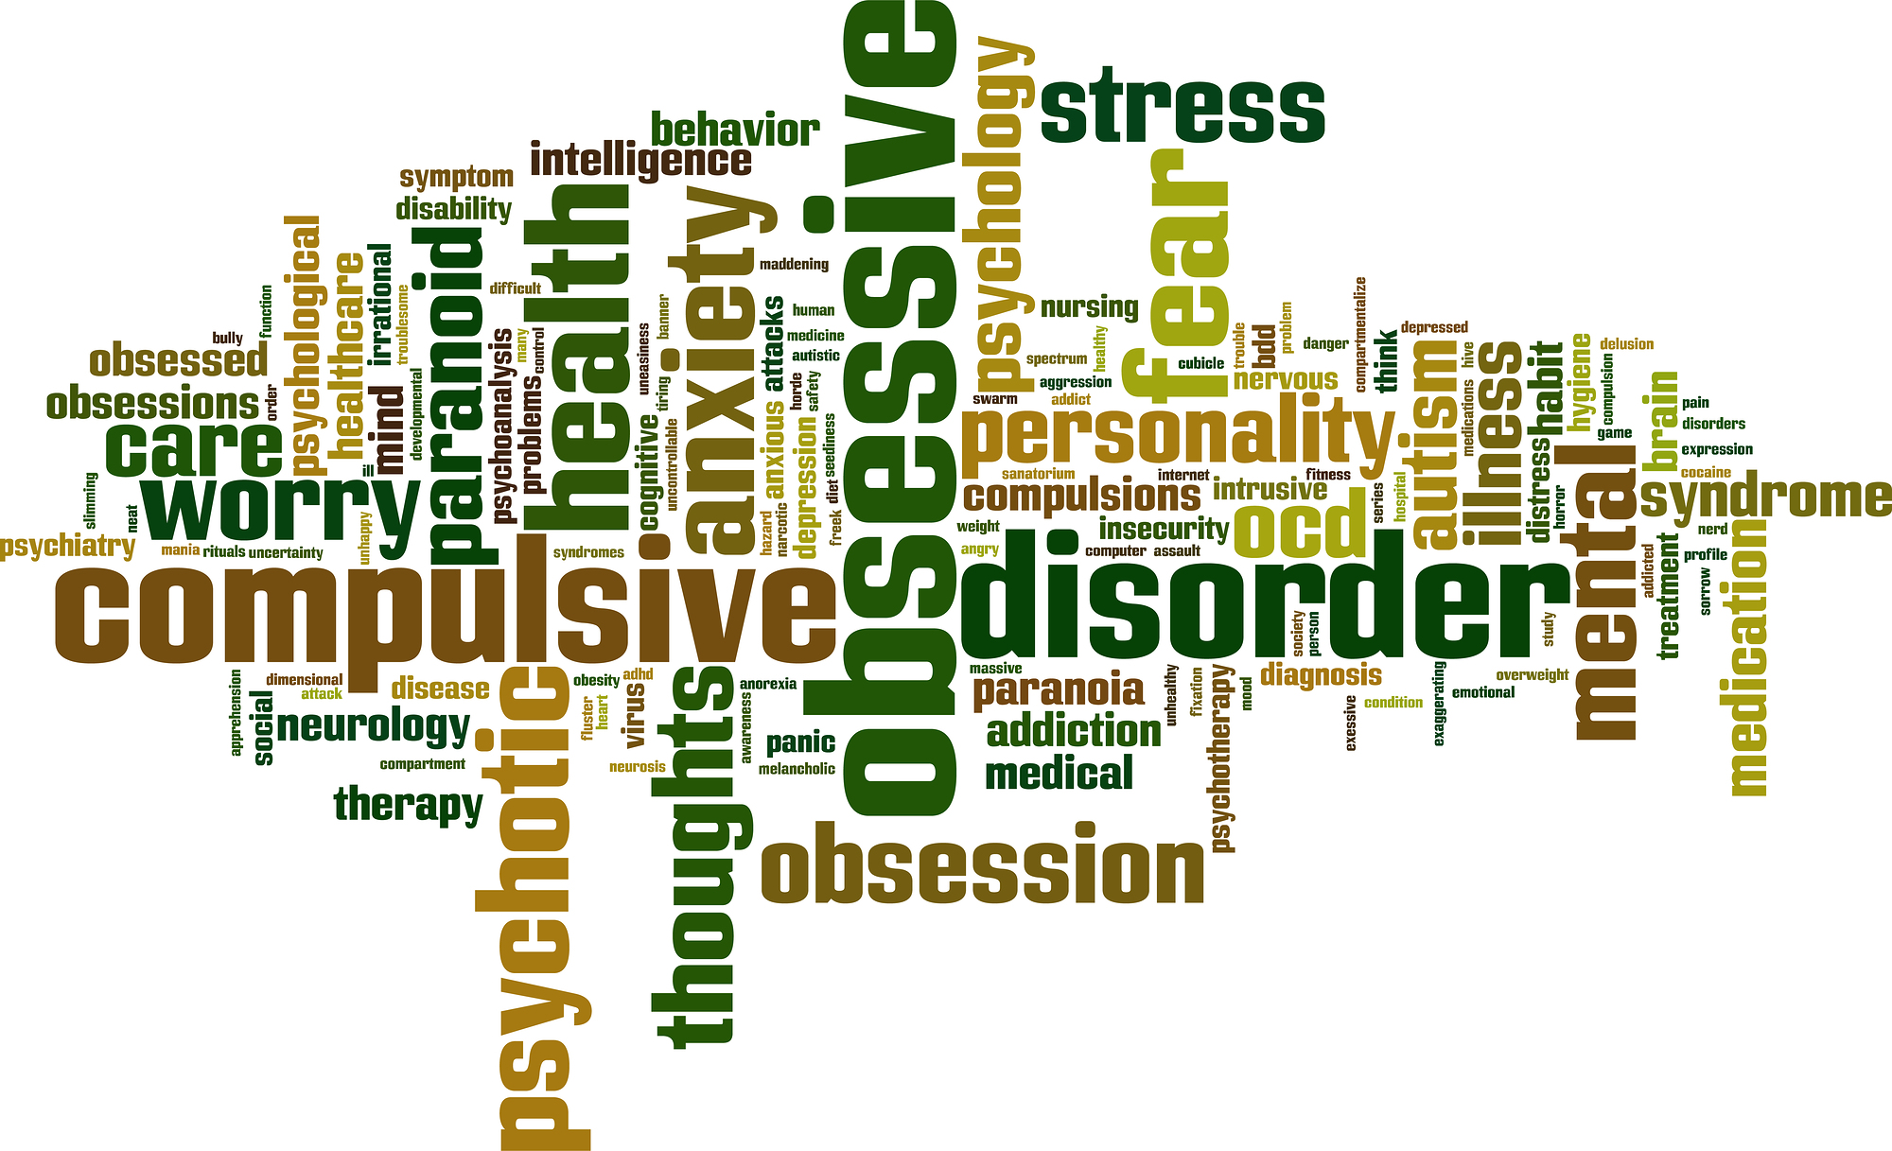
Dr. Hikmat Wydad
wydadhk@gmail.com

Slide 2
Plan
Introduction
Épidémiologie
Étude sémiologique
Étiopathogénie
Prise en charge
Conclusion

Slide 3

Introduction
Le trouble obsessionnel compulsif (TOC) est un trouble anxieux
Grave
Invalidant
Fréquent
Traitement : pharmacologique, TCC ➔ psychochirurgie !
Notes:
Se place au quatrième rang parmi les troubles psychiatriques les plus fréquents

Slide 4
Les obsessions / Les compulsions
Se place au quatrième rang parmi les troubles psychiatriques les plus fréquents
Son début est le plus souvent insidieux, avec une évolution chronique sur plusieurs années.
Le diagnostic du TOC est porté en référence au DSM 5.
Les répercussions de TOC sur la qualité de vie des patients sont énormes, elles peuvent perturber chaque aspect de la vie d’un individu, notamment sa façon de penser, ses sentiments et son comportement.
Dans certains cas, les obsessions et les compulsions peuvent occuper la journée entière et entrainer une déficience importante.
Les causes du TOC ??? ➔ plusieurs hypothèses explicatives
Histoire : stade anal, habitude apprise, « une erreur de la pensée, dysfonctionnement du système sérotoninergique …

Slide 5
Le trouble obsessionnel compulsif se définit par la présence d’obsessions et de compulsions qui doivent créer une grande détresse, une perte de temps importante (plus d’une heure par jour) ou entraîner une perturbation gênante dans la vie quotidienne du sujet.
Les obsessions sont des pensés, des images ou des impulsions persistantes qui font intrusion dans la conscience du sujet. Elles sont généralement source d’angoisse.
Les compulsions d’autre part, sont des comportements répétitifs ou des actes mentaux que l’individu se sent obligé d’accomplir en réponse à une obsession et cela, même s’il les reconnaît dénués de sens ou excessifs.

Slide 6
Plan
Introduction
Épidémiologie
Étude sémiologique
Étiopathogénie
Prise en charge
Conclusion

Slide 7

Epidémiologie
La prévalence à 12 mois du TOC chez les adultes varie entre 2 % et 3 %
Prévalence quasi identique dans les différents pays où s’est déroulée l’étude à l’exception de Taiwan !!
Maladie très probablement sous-diagnostiquée
L’impact économique du TOC est très important
Diagnosctic tardif : 10 ans !!!!!

Slide 8



Slide 9









Slide 10
Plan
Introduction
Épidémiologie
Étude sémiologique
Étiopathogénie
Prise en charge
Conclusion

Slide 11




Etude sémiologique

Slide 12
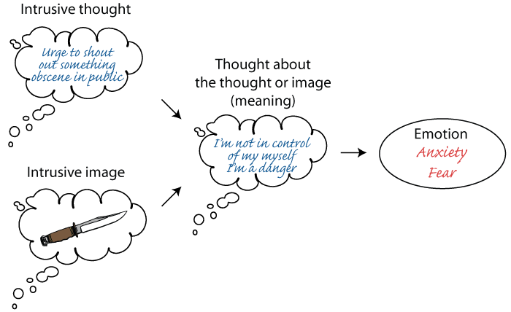
L’obsession
Pensé consciente pénible, qui s’impose à l’esprit automatiquement, de façon répétitive, contre la volonté. Cette pensée concerne toujours un événement dangereux, plus ou moins grave, que l’on pourrait provoquer si l’on n’y prend pas garde et dont il faudrait se protéger. L’obsession est source d’angoisse ou d’anxiété.

Slide 13
Les thématiques des obsessions sont extrêmement variées
• La contamination • Le doute • L’agressivité • L’ordre et la symétrie • La superstition
• Obsessions de nature sexuelle ou religieuse
• …

Slide 14





La contamination
L’obsession peut se déclencher spontanément ou à la vision d’un stimulus externe ➔ anxiété massive ➔ conduites d’évitement.
Le caractèere Intrusif , l’attribution interne, la critique , lutte anxieuse ➔ diagnostic.
L’obsession de contamination peut consister en une crainte de contamination par des germes ou des irradiations ayant pour conséquence des maladies considérées par le patient comme graves et mortelles.
Le mode de contamination est principalement le toucher. Le contact physique avec l’agent contaminant va s’accompagner de rituels et de compulsions.

Slide 15






Le doute

Slide 16
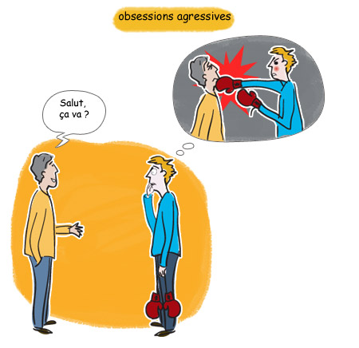

L’agressivité
Les obsessions agressives ou phobies d’impulsion consistent en des craintes d’agresser, tuer, violenter ou violer des personnes ➔ peur intense + culpabilité.
Honte ➔ retard diagnostic!
Le patient craint un passage à l’acte ou tout simplement, juge inacceptable d’après sa propre morale d’avoir ce type de pensées.
Ce type d’obsession s’accompagne rarement de compulsions mais plus fréquemment de conduites d’évitement, comme par exemple l’évitement de situations considérées comme dangereuses : conduire une voiture par peur d’écraser quelqu’un ; être en présence d’un enfant par peur d’avoir des pensées de nature sexuelle à son encontre ; tenir un couteau ou un objet contondant en présence d’un tiers de peur de passer à l’acte…

Slide 17





Slide 19

L’ordre et la symétrie
Les obsessions d’ordre, de symétrie et d’exactitude consistent en un besoin excessif de positionner ou de ranger des objets dans un ordre ou une position précis.
Elles peuvent parfois s’accompagner d’une pensée magique, par exemple : "si ce livre n’est pas positionné strictement parallèle au bord de la table, il va m’arriver un malheur".

Slide 20

La superstition
Les obsessions de malheur et de superstition consistent en la crainte de porter malheur à soi-même ou à autrui
Elles sont sous tendues par des craintes de nature superstitieuse où la non exécution d’un acte, l’évocation d’un chiffre ou d’une couleur ou encore la présence d’un signe, sont susceptibles de provoquer des catastrophes de nature personnelle ou concernant autrui.

Slide 21


Obsessions de nature sexuelle

Slide 22

Obsessions de nature religieuse
“Dieu”
“Dieu est gay”
“Dieu est une femme”
“uriner sur le coran”
“Dieu est une femme”

Slide 23
Etude sémiologique

Slide 24
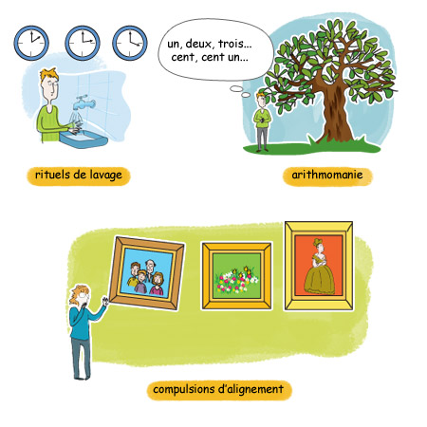
La compulsion
Acte que l’on se sent obligé d’accomplir dans certaines situations bien précises, de façon stéréotypée et répétitive. Il est lié à une obsession particulière avec ou sans logique.
Il apaise momentanément. Le sujet se rend compte de la démesure de cet acte.

Slide 25
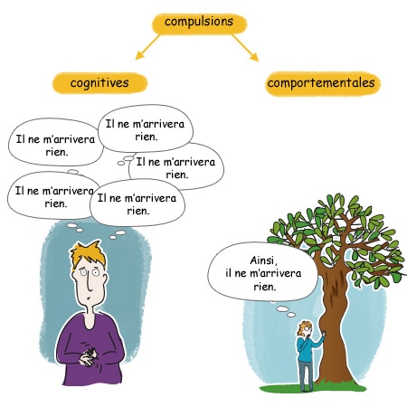

Slide 26
On rencontre plusieurs types de compulsions :
les rituels de lavage
les rituels de vérification
les rituels à visée conjuratoire ou rituels magiques
les compulsions de rangement et d’alignement
l’arithmomanie (tendance compulsive à tout compter, calculer…)
et les accumulations et le collectionnisme

Slide 27
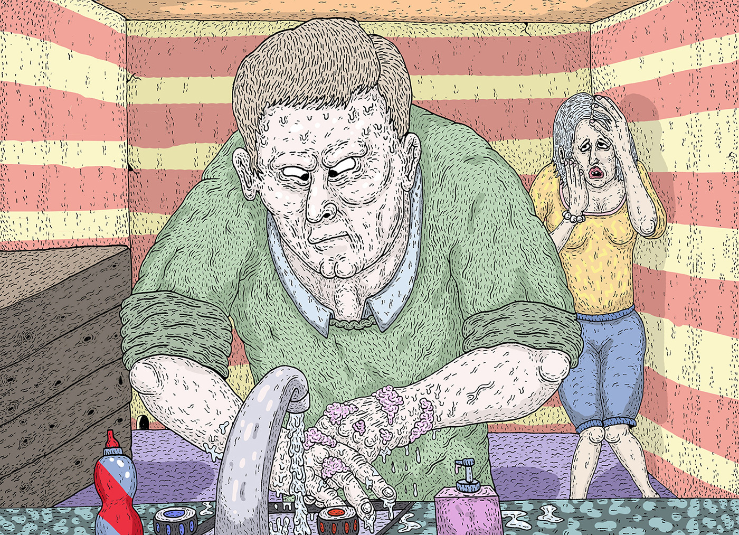

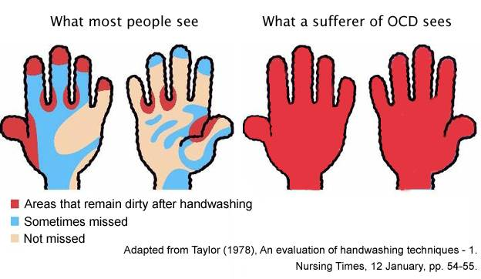
les rituels de lavage

Slide 28
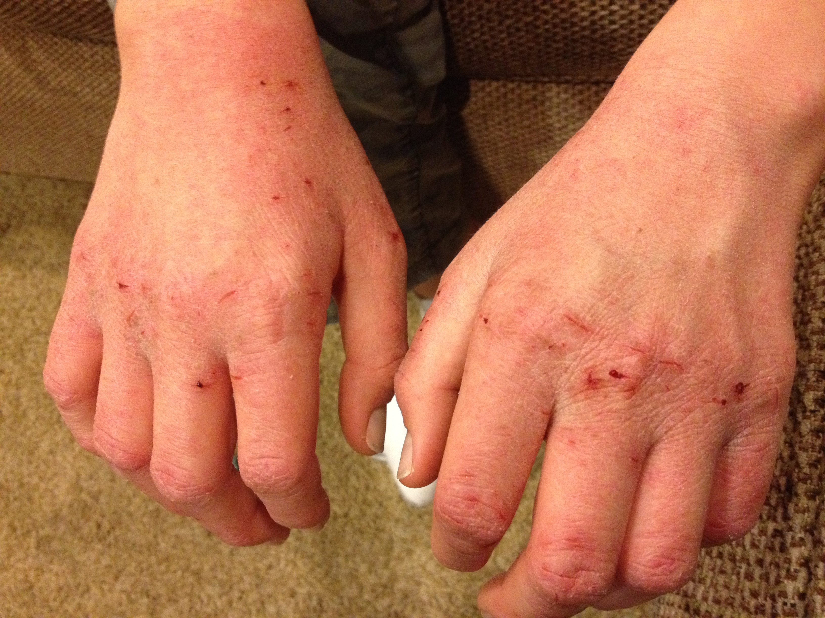

Slide 29


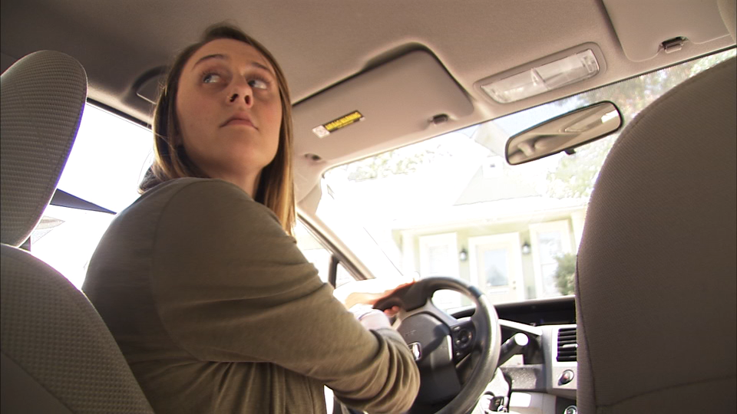
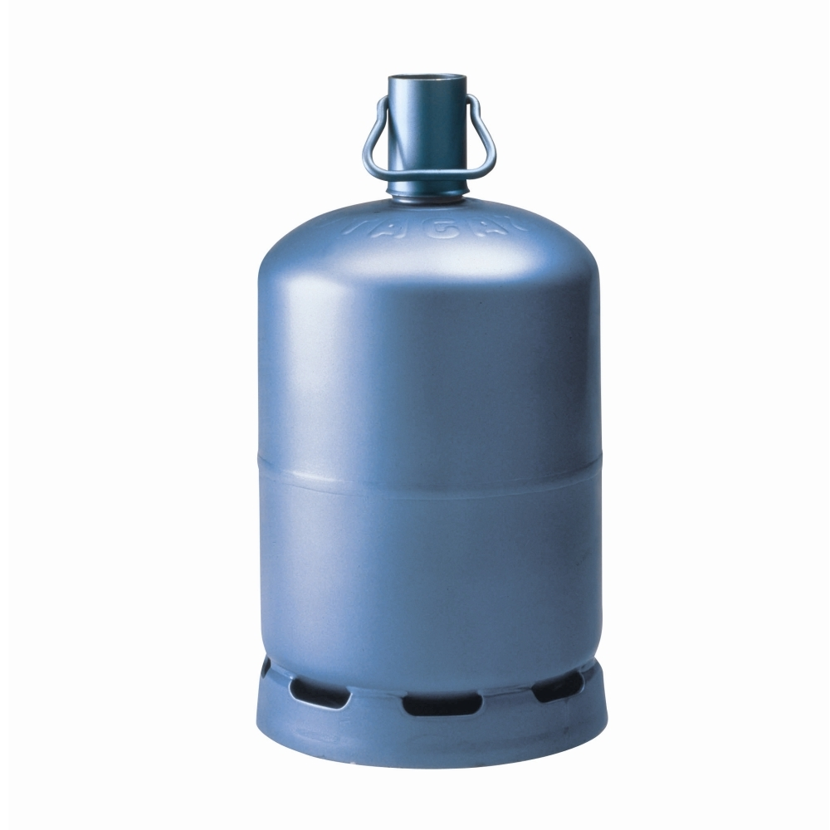


les rituels de vérification

Slide 30





les rituels à visée conjuratoire ou rituels magiques

Slide 31



les compulsions de rangement et d’alignement

Slide 32




l’arithmomanie

Slide 33


collectionnisme

Slide 34


Slide 35
Etude sémiologique

Slide 36

L’anxiété
Emotion pénible pouvant aller jusqu'à l’angoisse. C’est une anxiété de fond chronique et lancinante, elle est liée au thème de l’obsession qui le provoque. Cette anxiété est souvent calmée par le rituel et elle est réactivée si l’on s’empêche de faire le rituel.

Slide 37
Etude sémiologique

Slide 38


L’évitement
Il consiste à ne pas affronter ou à contourner une situation, un lieu ou une action connus pour déclencher des obsessions et des rituels. Il peut consister parfois à utiliser une autre personne pour faire des actes à la place du sujet, il est assez efficace pour lutter contre les obsessions ou les rituels, mais il perturbe considérablement la vie du sujet.

Slide 39
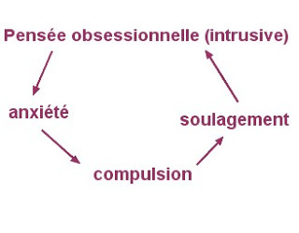

Slide 40
Cas cliniques

Slide 41
Plan
Introduction
Épidémiologie
Étude sémiologique
Étiopathogénie
Prise en charge
Conclusion

Slide 42
Étiopathogénie
1-hypothèse génétique
2-hypothèse biochimique
3-Hypothèse comportementale
4-Hypothèse cognitive

Slide 43

1-hypothèse génétique
Le TOC est une maladie à déterminisme plurifactoriel
20 à 25% des parents de 1er degré de patients atteints de TOC présentent aussi un TOC
Gêne encore inconnu
Etudes des jumeaux: taux de concordance élevé chez les homozygotes (53 à 87%)

Slide 44
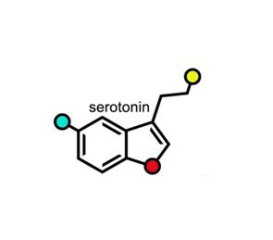
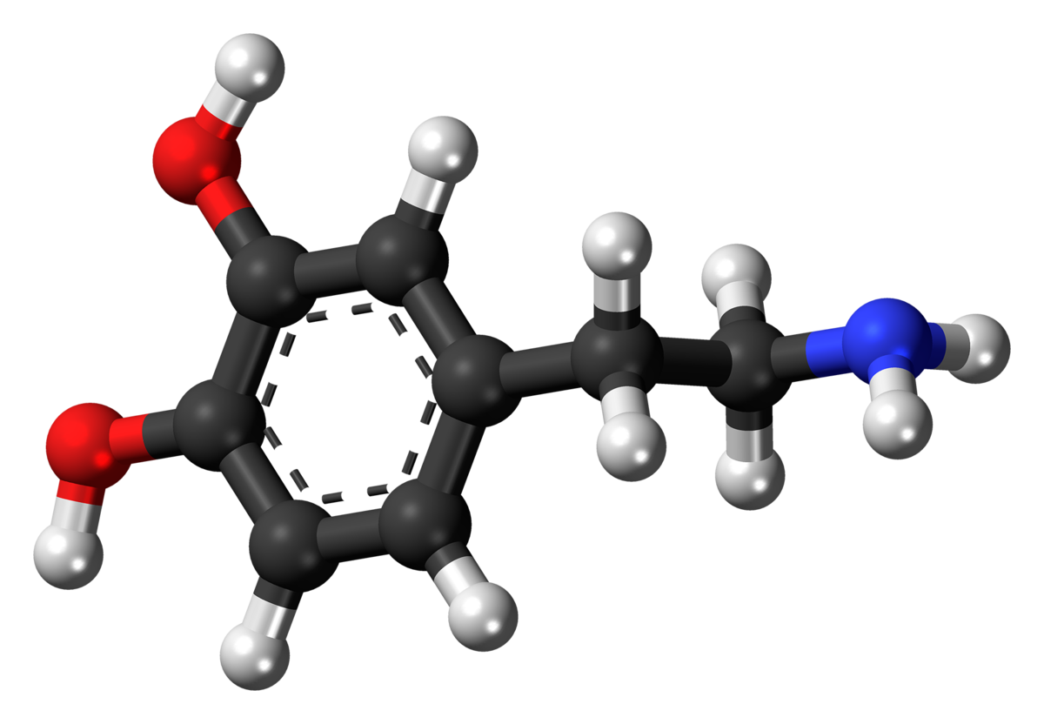
2-hypothèse biochimique
La sérotonine ➔ le contrôle du comportement
Le principal argument en faveur de l'hypothèse est l'effet positif sur les rituels des ATD serotoninergiques.

Slide 45
3-Hypothèse comportementale
Le modèle comportemental est issue des travaux de Pavlov sur les réflexes conditionnés
Les compulsions sont un ensemble de réponses conditionnées produits dans le but de baisser l'angoisse qu'entraine l'idée obsédante
L'apaisement de l'angoisse qu'apporte le geste compulsif renforce et maintient ce dernier

Slide 46
4-Hypothèse cognitive
Biais cognitifs
Thought action fusion

Slide 47
Plan
Introduction
Épidémiologie
Étude sémiologique
Étiopathogénie
Prise en charge
Conclusion

Slide 48
La prise en charge
Traitement médicamenteux
Les thérapies
La psychochirurgie

Slide 49

Traitement médicamenteux
Antidépresseurs : IRSS
Antipsychotiques

Slide 50
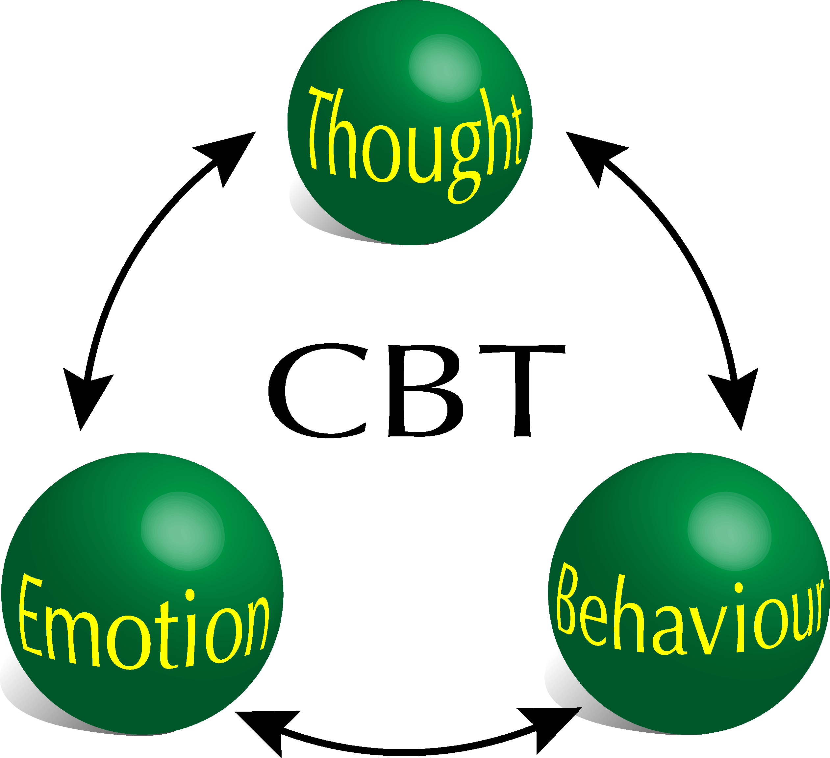
Les thérapies
Théparie Comportementale et Cognitive

Slide 51
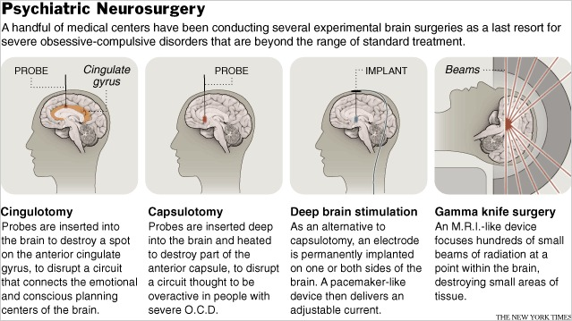
La psychochirurgie

Slide 52
Dr. Hikmat Wydad
wydadhk@gmail.com

